Slide 1

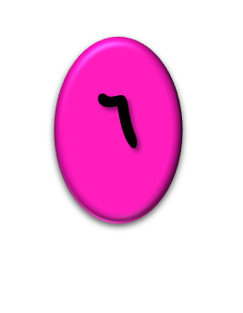
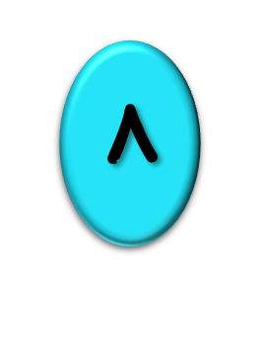
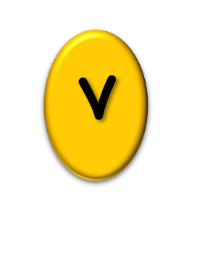
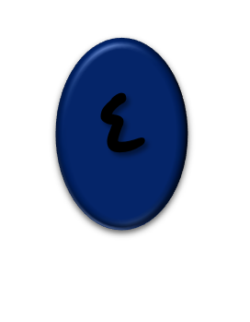


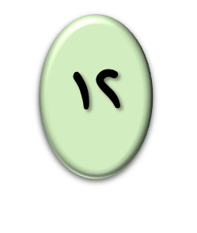
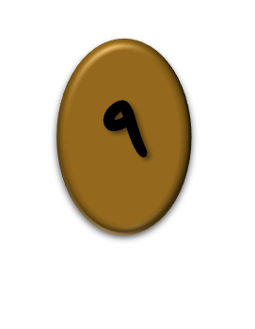

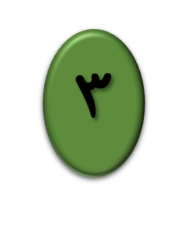


السؤال الثاني عشر
السؤال الأول
السؤال الحادي عشر
السؤال الثاني
تشغيل
ايقاف
السؤال العاشر
السؤال الثالث
السؤال التاسع
السؤال الرابع
السؤال الثامن
السؤال الخامس
السؤال السابع
السؤال السادس

Slide 2






4
3
طرح الأسئلة
التوضيح
اي الأعضاء التالية يحدث
فيها امتصاص معظم الماء
١- الكبد. ٢- الأمعاء الدقيقة
٣- البلعوم. ٤- الأمعاء الغليظة
2
التلخيص

Slide 3
4
3
طرح الأسئلة
التوضيح
أي مما يلي ينقبض عند الشهيق
ويتحرك الي اسفل.
١- الشعب الهوائية.
٢- الحويصلات الهوائية.
٣- الحجاب الحاجز
2
التلخيص

Slide 4
4
3
طرح الأسئلة
التوضيح
عضو عضلي مرن يخزن البول الي
حين إخراجه.
١- الكلية. ٢- الحالب. ٣- المثانة
2
التلخيص

Slide 5
4
3
طرح الأسئلة
التوضيح
عللي
تتكون القصبة الهوائية من حلقات
غير مكتمله على شكل حرف
C
2
التلخيص

Slide 6
4
3
طرح الأسئلة
التوضيح
صح ام خطأ
الفيتامينات الذائبة في الماء
يستطيع الجسم تخزينها
2
التلخيص

Slide 7
4
3
طرح الأسئلة
التوضيح
مبروك كسبتي نقطة
2
التلخيص

Slide 8
4
3
طرح الأسئلة
التوضيح
قارني بين الهضم الكيميائي
والميكانيكي
2
التلخيص

Slide 9
4
3
طرح الأسئلة
التوضيح
الي أي المجموعات الغذائية ينتمي اللبن
والجبن
١- الأطعمة الغنية بالكالسيوم
٢- البروتينات.
٣-الفواكه
2
التلخيص

Slide 10
4
3
طرح الأسئلة
التوضيح
مبروك ربحتي نقطة
2
التلخيص

Slide 11
4
3
طرح الأسئلة
التوضيح
اي المواد التالية تصنعها البكتيريا
في الأمعاء الغليظه
١- الدهون
٢- الفيتامينات
٣- البروتينات
2
التلخيص

Slide 12
4
3
طرح الأسئلة
التوضيح
قارني بين الأنواع الثلاثه من
الكربوهيدرات
السكر – النشأ – الالياف
2
التلخيص

Slide 13
4
3
طرح الأسئلة
التوضيح
ماهو التركيب في البلعوم الذي يمنع
دخول السوائل والطعام الي
المجاري التنفسية
2
التلخيص

